Slide 1





TRƯỜNG THCS NGỌC HỒI
NHIỆT LIỆT CHÀO MỪNG
CÁC THẦY cô giáo
VỀ DỰ TIẾT ĐỊA LÍ 6
Giáo viên thực hiện: NGUYỄN NGỌC QUỲNH NHƯ

Slide 2

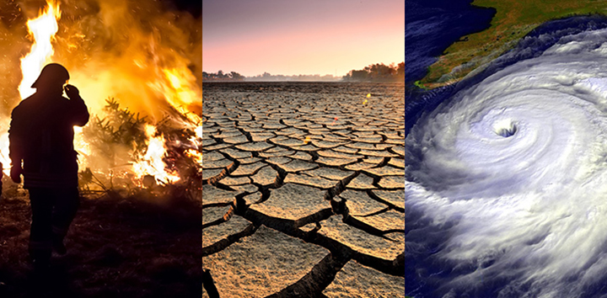
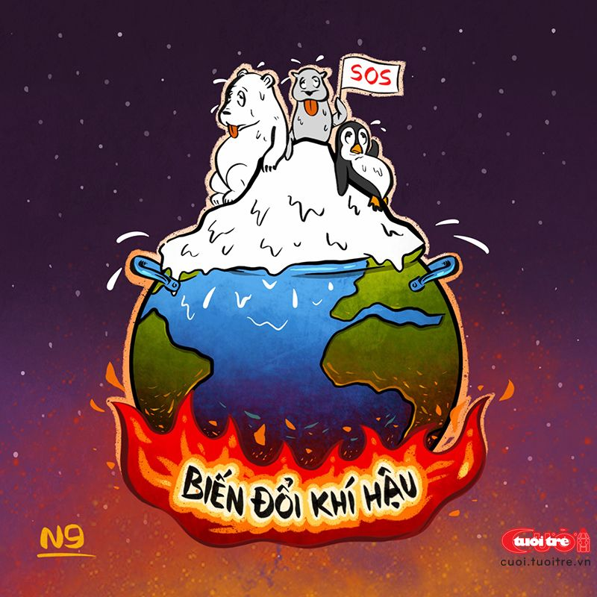




KHỞI ĐỘNG
Thời gian suy nghĩ: 30 giây
Giơ tay, mở MC trả lời
Nhiệm vụ
Quan sát hình ảnh và cho biết em đang liên tưởng đến vấn đề môi trường nào đang được nhân loại quan tâm?
Notes:
Để xác định được vị trí của con tàu khi đang lênh đênh trên biển, người ta thường dựa vào tọa độ địa lí và dựa vào bản đồ. Muốn xác định vị trí của bất cứ điểm nào trên Quả địa cầu hay trên bản đồ, ta phải xác định được kinh độ và vĩ độ của điểm đó. Kinh độ và vĩ độ của một điểm được gọi chung là tọa độ địa lí của điểm đó. Để tìm hiểu rõ hơn về hệ thống kinh, vĩ tuyến và tọa độ địa lí, các em cùng đi vào bài học hôm nay.

Slide 3
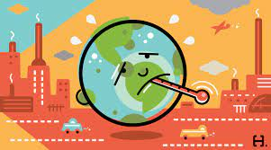
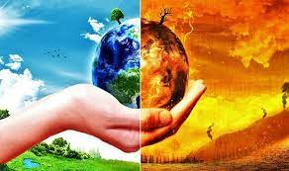
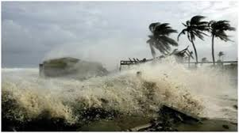
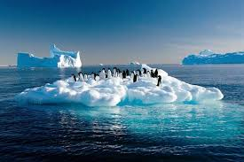
Tiết 34- BÀI 14. BIÊN ĐỔI KHÍ HẬU
VÀ ỨNG PHÓ VỚI BIÊN ĐỔI KHÍ HẬU ( tiếp)

Slide 4

Bài 14
NỘI DUNG CHÍNH
1
2
3
Biến đổi khí hậu
Phòng tránh thiên tai và ứng phó với biến đổi khí hậu
Luyện tập -Vận dụng

Slide 5
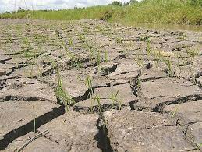
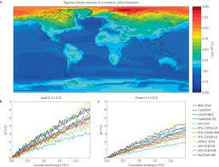
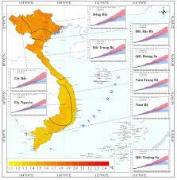
BÀI 14. BIÊN ĐỔI KHÍ HẬU
VÀ ỨNG PHÓ VỚI BIÊN ĐỔI KHÍ HẬU
III. Luyện tập – vận dụng
HĐ nhóm: Dựa vào kiến thức đã học, hoàn thành bảng sau:
Yếu tố | Biến đổi khí hậu ở Việt Nam
Nhiệt độ không khí
Lượng mưa
Băng trên núi
Băng ở cực
Nước biển dâng
Thời tiết cực đoan
Ảnh hưởng các loài
Tác động tích cực

Slide 6
14
BÀI 14. BIÊN ĐỔI KHÍ HẬU
VÀ ỨNG PHÓ VỚI BIÊN ĐỔI KHÍ HẬU
Yếu tố | Biến đổi khí hậu trên thế giới | Biến đổi khí hậu ở Việt Nam
Nhiệt độ không khí
Lượng mưa
Băng trên núi
Băng ở cực
Nước biển dâng
Thời tiết cực đoan
Ảnh hưởng các loài
Tác động tích cực
- Tăng lên
- Tăng lên
- Tăng ở các đới phía Bắc vĩ tuyến 30⁰B
- Giảm ở các vĩ độ nhiệt đới
- Tăng lên
- Bị thu hẹp lại
- Tan nhanh
- Mực nước biển tăng lên
- Mực nước biển tăng lên
- Gia tăng (số lượng các cơn bão đã giảm xuống, nhưng cường độ lại tăng lên và phạm vi thiệt hại ngày càng mở rộng)
- Siêu bão
- Suy giảm sự đa dạng của các loài sinh vật, hủy diệt hệ sinh thái
- Suy giảm sự đa dạng của các loài sv, hủy diệt hệ sinh thái
- Các loài sinh vật thích nghi khá tốt với biến đổi khí hậu
Nhu cầu du lịch sinh thái, đặc biệt là du lịch các khu bảo tồn thiên nhiên ngày càng cao hơn.

Slide 7
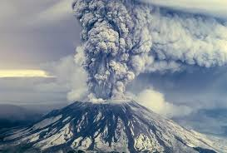
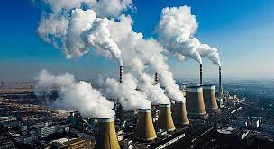
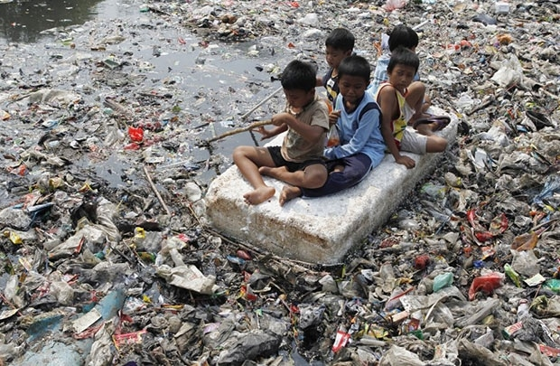
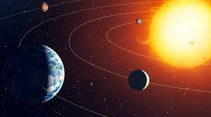
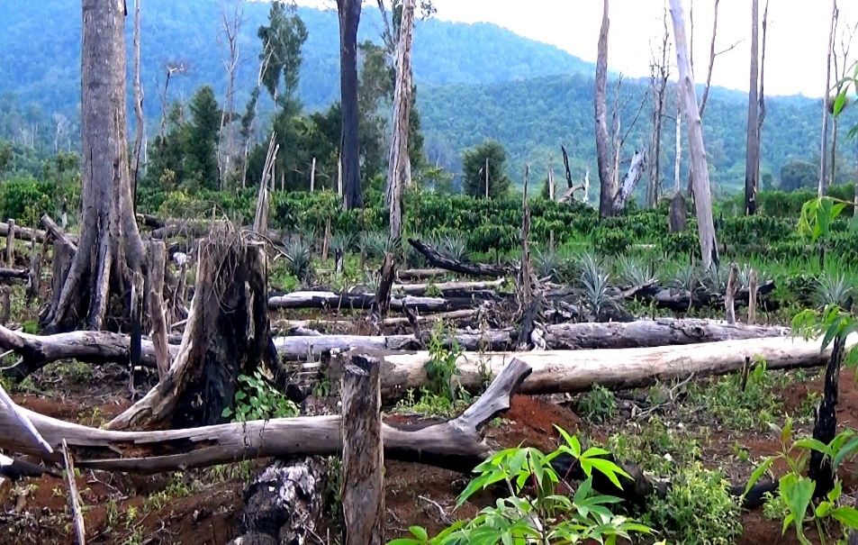
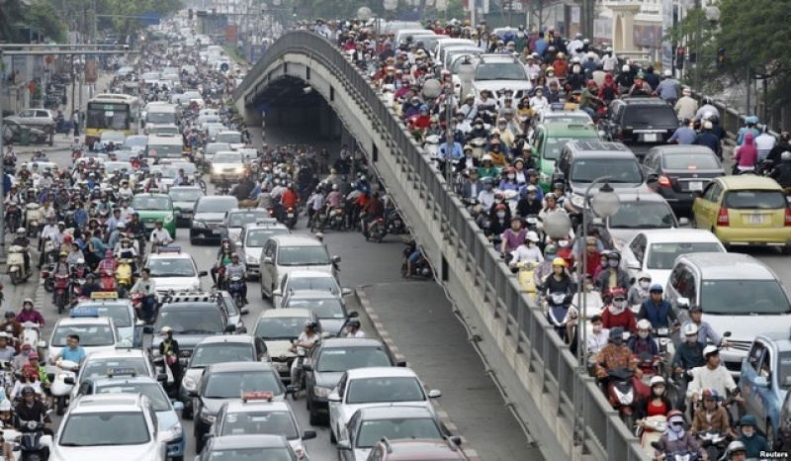
14
BÀI 14. BIÊN ĐỔI KHÍ HẬU
VÀ ỨNG PHÓ VỚI BIÊN ĐỔI KHÍ HẬU
Núi lửa
Khí thải
Rác thải sinh hoạt
Thay đổi của quĩ đạo TĐ
Phá rừng
Khí thải

Slide 8
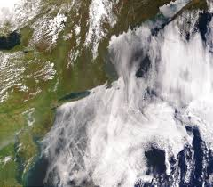
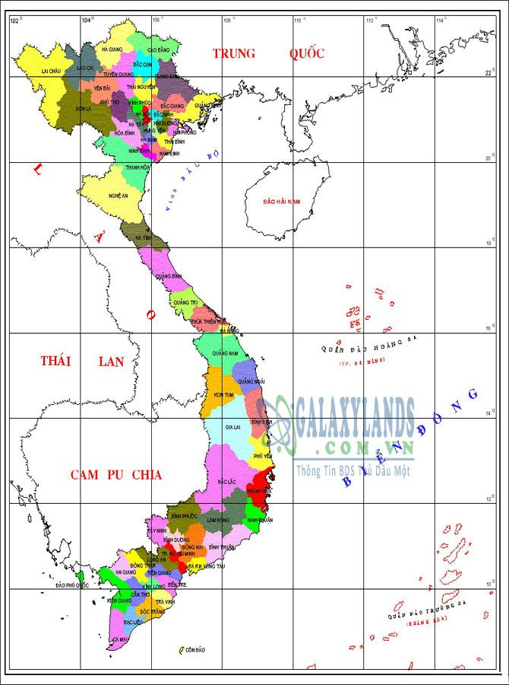
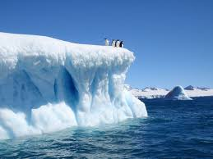
14
BÀI 14. BIÊN ĐỔI KHÍ HẬU
VÀ ỨNG PHÓ VỚI BIÊN ĐỔI KHÍ HẬU
Hạn hán
Nhiệt độ tăng
Sự biến đổi của bão
Trái Đất nóng lên
Băng tan

Slide 9
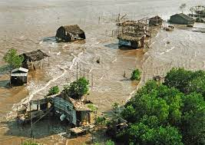
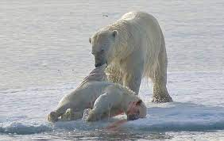
14
BÀI 14. BIÊN ĐỔI KHÍ HẬU
VÀ ỨNG PHÓ VỚI BIÊN ĐỔI KHÍ HẬU

Slide 10


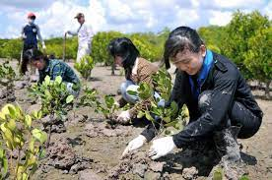

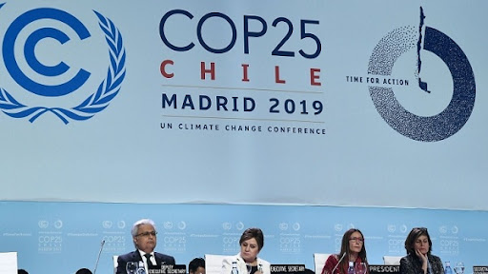
14
BÀI 14. BIÊN ĐỔI KHÍ HẬU
VÀ ỨNG PHÓ VỚI BIÊN ĐỔI KHÍ HẬU

Slide 11
14
BÀI 14. BIÊN ĐỔI KHÍ HẬU
VÀ ỨNG PHÓ VỚI BIÊN ĐỔI KHÍ HẬU
Giai đoạn | Biện pháp
Trước khi xảy ra thiên tai | Dự báo thời tiết, dự trữ lương thực, trổng và bảo vệ rừng, xây dựng hổ chứa, sơ tán người dân.
Trong khi xảy ra thiên tai | Ở nơi an toàn, hạn chế di chuyển, giữ gìn sức khoẻ, sử dụng nước và thực phẩm tiết kiệm, theo dõi thông tin thiên tai.
Sau khi xảy ra thiên tai | Khắc phục sự cố, vệ sinh nơi ở, vệ sinh môi trường, giúp đỡ người khác.

Slide 12
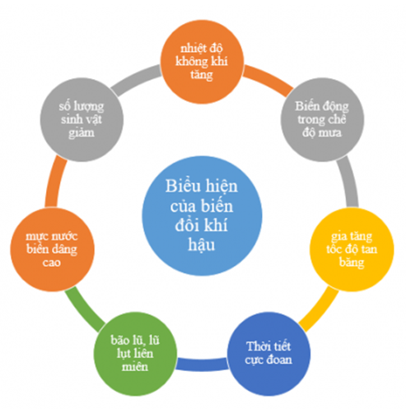
14
BÀI 14. BIÊN ĐỔI KHÍ HẬU
VÀ ỨNG PHÓ VỚI BIÊN ĐỔI KHÍ HẬU
LUYỆN TẬP
1. Em hãy lập sơ đồ các biểu hiện của biến đổi khí hậu
Sơ đồ các biểu hiện của biến đổi khí hậu:

Slide 13

ĐẤU TRƯỜNG
TRI THỨC
1
2
3
4

Slide 14

Luật chơi:
Có 4 câu hỏi liên quan đến nội dung bài Biến đổi khí hậu
( mục I)
Mỗi câu hỏi GV sẽ gọi 1 HS giơ tay nhanh nhất để trả lời. Nếu trả lời đúng, HS nhận được bốc thăm phong bao lì xì. Nếu trả lời sai, quyền trả lời thuộc về các bạn khác trong lớp.
TRÒ CHƠI “ĐẤU TRƯỜNG TRI THỨC”

Slide 15



Câu 1. Biến đổi khí hậu là gì?
00
01
02
03
04
05
06
07
08
09
10
11
12
13
14
15
Sự thay đổi trạng thái của khí hậu so với trung bình nhiều năm.
A
Sự thay đổi lượng mưa so với trung bình nhiều năm.
B
Sự thay đổi trạng thái của thời tiết so với trung bình nhiều năm.
C
Sự thay đổi nhiệt độ của khí hậu so với trung bình nhiều năm.
D

Slide 16
Câu 2.Đâu không phải là biểu hiện của biến đổi khí hậu?
00
01
02
03
04
05
06
07
08
09
10
11
12
13
14
15
A
Băng tan
Nhiệt độ của Trái Đất giảm xuống
B
Lũ lụt
C
D
Hạn hán

Slide 17
Câu 3: Nguồn năng lượng nào dưới đây là năng lượng thân thiện với môi trường?
00
01
02
03
04
05
06
07
08
09
10
11
12
13
14
15
Năng lượng từ than
A
Năng lượng từ dầu mỏ
B
Năng lượng từ khí đốt
C
Năng lượng Mặt Trời
D

Slide 18
Câu 4. Biến đổi khí hậu là vấn đề của
00
01
02
03
04
05
06
07
08
09
10
11
12
13
14
15
toàn thế giới.
A
mỗi khu vực.
B
C
mỗi châu lục.
mỗi quốc gia.
D

Slide 19

Câu 1: Có mấy giai đoạn thiên tai?
A.1 B.2 C.3 D.4
Câu 2: Biến đổi khí hậu là những thay đổi của:
A. sinh vật.
B. sông ngòi.
C. khí hậu.
D. địa hình.
Câu 3: Các chất khí chủ yếu gây hiệu ứng nhà kính là:
A. H₂O, CH₄, CFC.
B. N₂O, O₂, H₂, CH₄.
C. CO2, N₂O, O₂.
D. CO₂, CH₄, CFC.
Câu 4: Sự nóng lên của Trái Đất không làm cho
A. băng hai cực tăng.
B. mực nước biển dâng.
C. sinh vật phong phú.
D. thiên tai bất thường.

Slide 20
Câu 5: Hội nghị thượng đỉnh Liên Hiệp Quốc (COP21) năm 2015 về biến đổi khí hậu diễn ra ở
A. Béc-lin (Đức).
B. Luân Đôn (Anh).
C. Pa-ri (Pháp).
D. Roma (Italia).
Câu 6: Biến đổi khí hậu làm nước biển dâng ảnh hưởng lớn nhất đến vùng
A. cao nguyên.
B. đồng bằng.
C. đồi.
D. núi.
Câu 7: Hoạt động ứng phó với biến đổi khí hậu không phải là:
A. tiết kiệm điện, nước.
B. trồng nhiều cây xanh.
C. giảm thiểu chất thải.
D. khai thác tài nguyên.

Slide 21
14
BÀI 14. BIÊN ĐỔI KHÍ HẬU
VÀ ỨNG PHÓ VỚI BIÊN ĐỔI KHÍ HẬU
VẬN DỤNG
Sưu tầm trên sách báo, internet những vụ thiên tai lớn trên TG? Theo em cần làm gì để phòng chống thiên tai?

Slide 22


